Slide 1
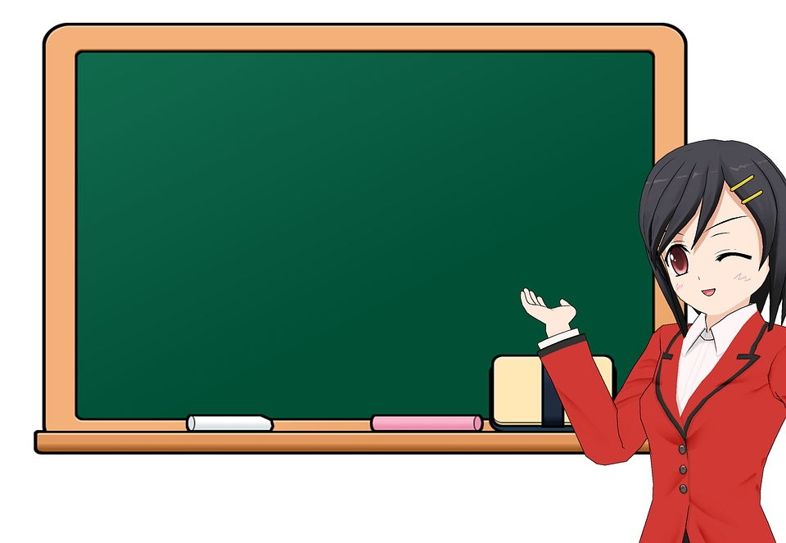
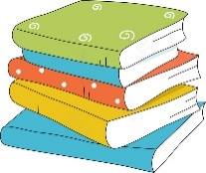
四
下
数
学
6.1 小数加减法
讲师：PPT818

Slide 2
目
录
1
温故知新
CONTENTS
2
新知探究
3
课堂练习
4
课堂小结

Slide 3
温故知新
03
1
学而时习之，不亦说乎

Slide 4
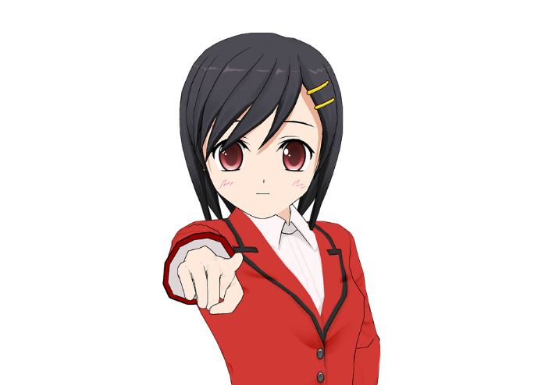
温故知新
4897+256=
5153
·
·
·
4 8 9 7
+ 2 5 6
5 1 5 3
- 2 5 6
验
算
1
1
1
5
1
5
3
4
8
9
7
计算整数加减法要注意：相同数位要对齐，从个位起相加减。相加满十向前一位进一，哪一位不够减，要从前一位退一当十再减。

Slide 5
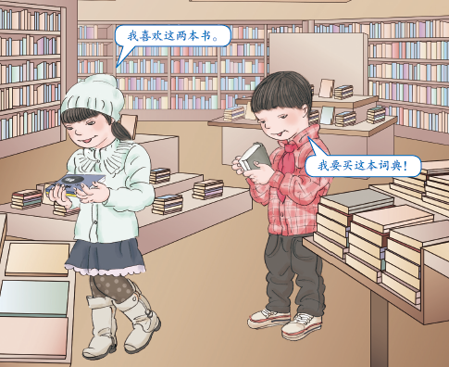
温故知新

Slide 6
新知探究
03
2
学，然后知不足。

Slide 7
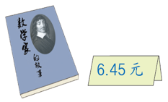
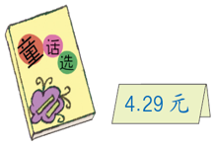
新知探究
（1）小丽买了下面两本书，一共花了多少钱？
6.45＋4.29＝
思考：小数加法要怎样计算呢？你有什么好的办法吗？结合以前的知识想一想。

Slide 8
新知探究
小组讨论:我们学过用竖式计算整数加法，小数加法也可以竖式计算吗，写写试试，展示你的答案。
6.45＋4.29＝
10.74（元）
个 位
十分位
百分位
为什么小数点
一定要对齐呢？
6 . 4 5
4 . 2 9
小数点对齐就相当于数位对齐。
＋
1
1 0
.
7
4
答：一共花了10.74元。

Slide 9
新知探究
做一做:按照小数加法的计算方法，解决下面问题。
（2）《数学家的故事》比《童话选》贵多少钱？
6.45-4.29＝
2.16（元）
.
6 . 4 5
-
4 . 2 9
2
.
1
6
答:《数学家的故事》比《童话选》贵2.16元。

Slide 10
新知探究
交流:在计算小数(数位相同)加减法时要注意什么？
6 . 4 5
6 . 4 5
＋
4 . 2 9
-
4 . 2 9
1
1 0
.
7
4
2
.
1
6
相同数位对齐（即小数点对齐）。
从低位加（减）起。满十向前一位进一，不够减向前一位借一当十再减。

Slide 11
课堂练习
03
3
纸上得来终觉浅,绝知此事要躬行

Slide 12
课堂练习
2.5+0.9=
3.4
1.2-0.5=
0.7
7.8+1.6=
9.4
4.7-2.8=
1.9
11.7+2.0=
13.7
8.6-5.3=
3.3
0.39+0.15=
0.54
0.96-0.33=
0.63

Slide 13
课堂练习
17.2
5.64 － 1.78 =
3.86
12.53 ＋ 4.67 =
17.20
·
·
1 2 . 5 3
+ 4 . 6 7
5 . 6 4
- 1 . 7 8
1
1
1
7
.
2
0
3
.
8
6
验算：
验算：
·
·
1 . 7 8
3 . 8 6
1 7 . 2 0
4 . 6 7
+
-
1
1
1
2
.
5
3
5
.
6
4

Slide 14
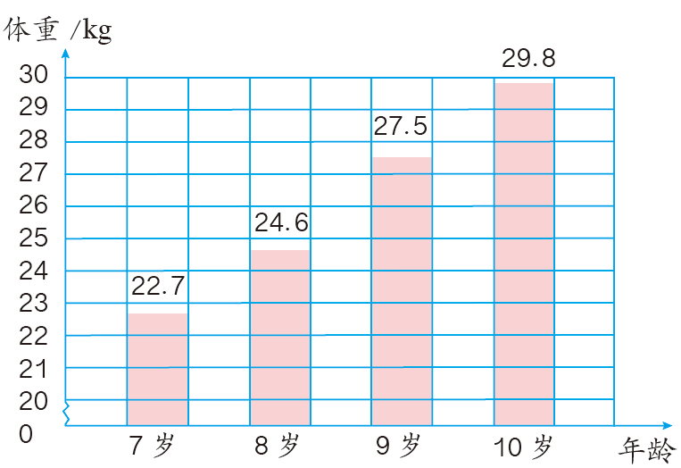
课堂练习
（1）小明从7岁到10岁，体重增加了多少千克？
7.1（千克）
29.8-22.7=
2 9. 8
2 2. 7
7. 1
－
答:小明从7岁到10岁，体重增加了7.1千克。

Slide 15
课堂练习
（2）哪一年比上一年增加得最多？增加了多少?
24.6-22.7=1.9（千克）
27.5-24.6=2.9（千克）
29.8-27.5=2.3（千克）
2.9千克＞2.3千克＞1.9千克
答：9岁那年比上一年增加得最多，增加了2.9千克。

Slide 16
课堂小结
03
4
学而不思则惘，思而不学则殆

Slide 17
课堂小结
知识小结
6 . 4 5
6 . 4 5
＋
4 . 2 9
-
4 . 2 9
1
1 0
.
7
4
2
.
1
6
相同数位对齐（即小数点对齐）。
从低位加（减）起。满十向前一位进一，不够减向前一位借一当十再减。

Slide 18
四
下
数
学
感谢各位的仔细聆听
讲师：PPT818

